Slide 1
Формирование мягких навыков в рамках изучения финансовой грамотности
1

Slide 2
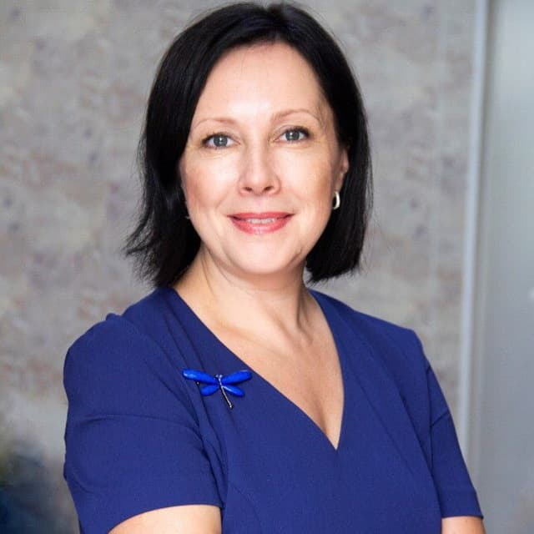
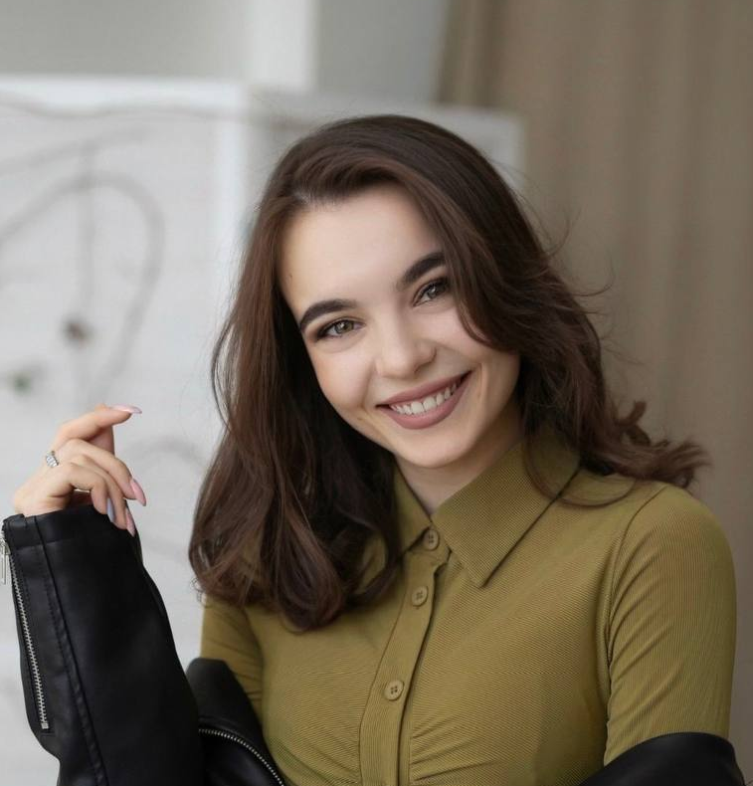
Светлана Антонова
Ангелина Жилина
К.п.н., Почётный работник Просвещения и воспитания РФ, лектор общества «Знание», методист ООО «СберОбразование», автор методических рекомендаций «Ассистента преподавателя»
Методист ООО «СберОбразование», педагог первой категории, наставник победителя конкурса "Ученик года России", наставник победителя конкурса "Большая Перемена"
2

Slide 3
Сегодня на встрече
01
Модель мягких навыков
02
Приёмы и техники развития мягких навыков
3

Slide 4
01
Модель мягких навыков
4

Slide 5
До середины XX века
Знания, умения и навыки
C конца XX века
Soft Skills
2020
Универсальные
компетенции
1
3
5
2
4
6
C 1959
Компетентностный
подход
2004
Универсальные
учебные действия
XXI
Мягкие навыки
+Новые грамотности
5

Slide 6
Значимые характеристики при приеме на работу (hh.ru)
ПРЕДМЕТНЫЕ ЗНАНИЯ
???????? ?????
30%
70%
6

Slide 7
Остальные 70%
7

Slide 8
Мягкие навыки в фокусе
Когнитивные навыки
Системное мышление
Креативное мышление
Принятие решений
Социальные навыки
Работа
в команде
Социальная
ответственность
Коммуникация
Эмоциональные навыки
Принятие себя
Принятие других
Управление собой
8

Slide 9
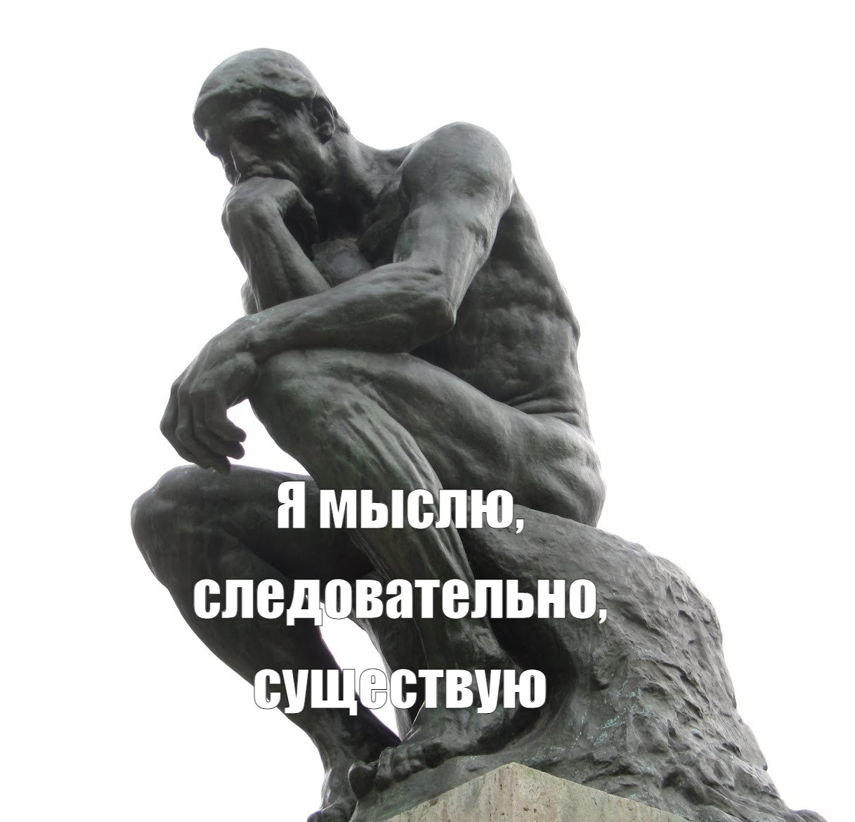
Системное мышление
Целостное восприятие и прогнозирование
1
Анализ и синтез
2
Экспертиза информации
3
9

Slide 10
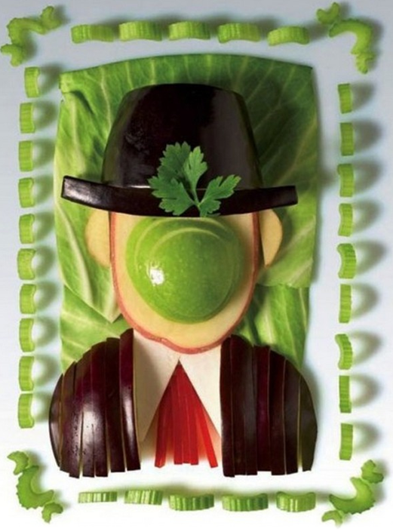
Креативное мышление
Генерация оригинальных идей
1
Оценка новизны
2
Проектирование
3
10

Slide 11
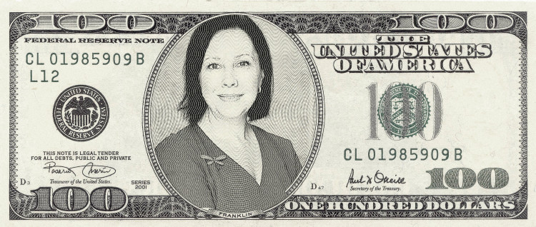
Пример задания на развитие креативного мышления
11

Slide 12
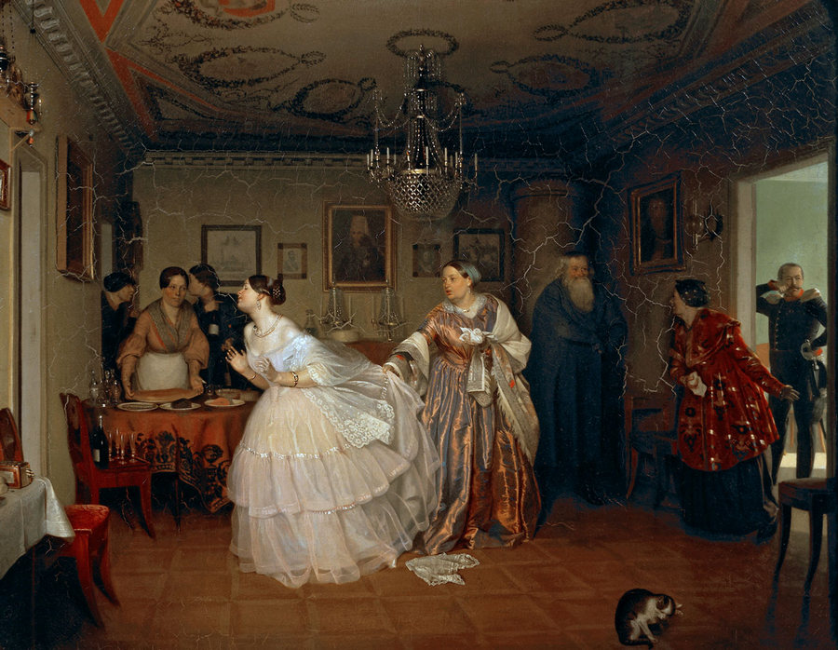
Принятие решений
Выявление проблем
1
Поиск решения с учетом критериев выбора и адаптация решения
2
Оценка результата
3
П.А. Федотов
«Сватовство майора»
12

Slide 13
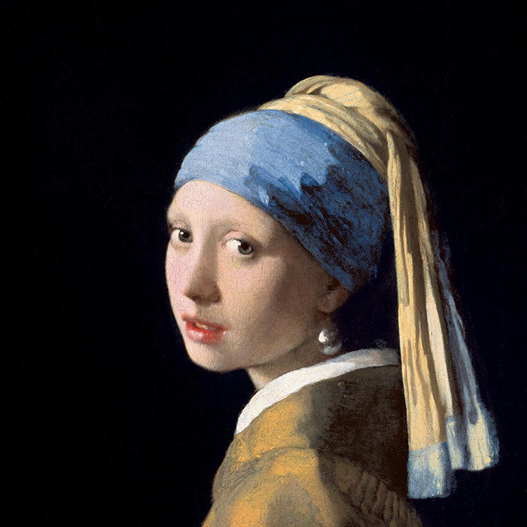
Принятие себя
Самооценка
1
Самовыражение
2
Рефлексия
3
Ян Вермейер
«Девушка с жемчужной сережкой»
13

Slide 14
Принятие других
Адаптация
1
Эмпатия
2
Энди Уорхолл
«Мерлин Монро»
14

Slide 15
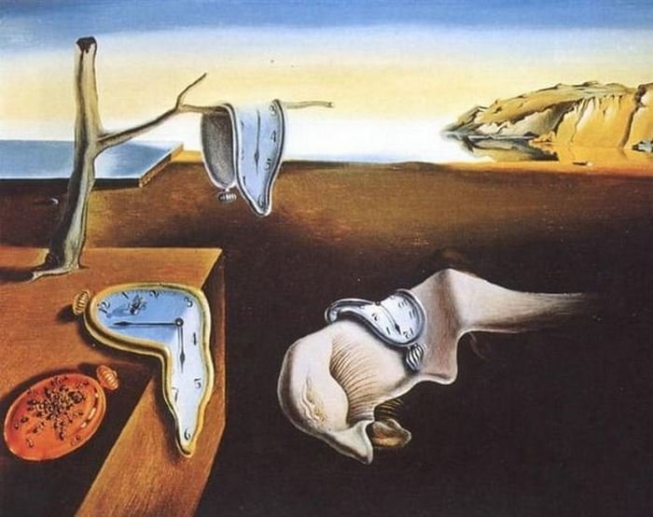
Управление собой
Самоконтроль
1
Самоорганизация
2
Сальвадор Дали
«Постоянство памяти»
15

Slide 16
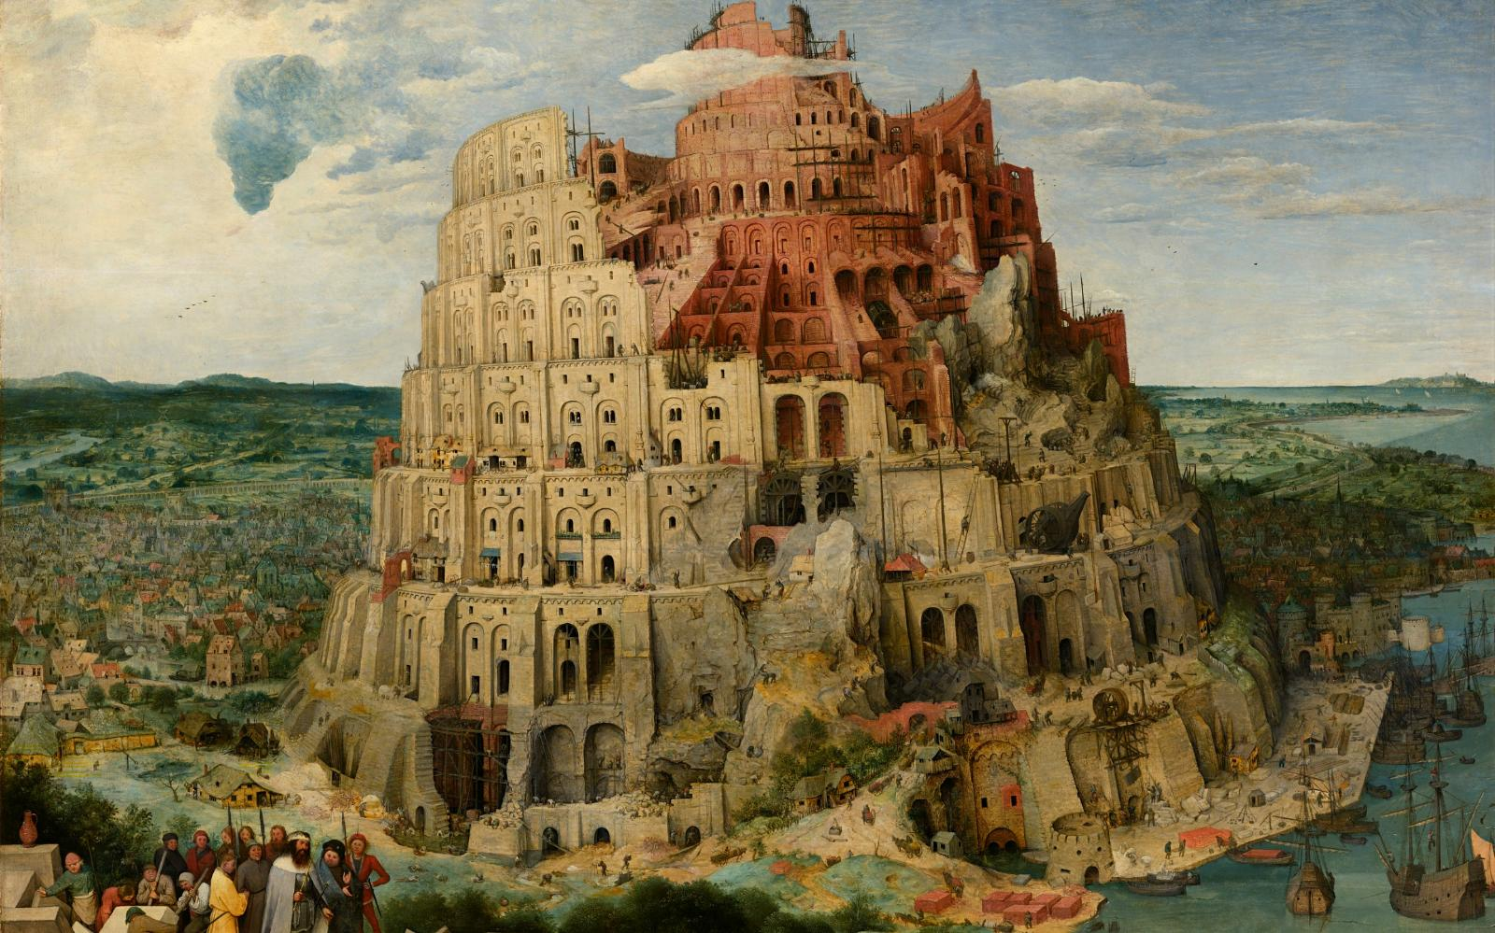
Работа в команде
Координация
1
Субординация
2
Питер Брейгель
«Вавилонская башня»
16

Slide 17
Сервис для работы в команде
17

Slide 18
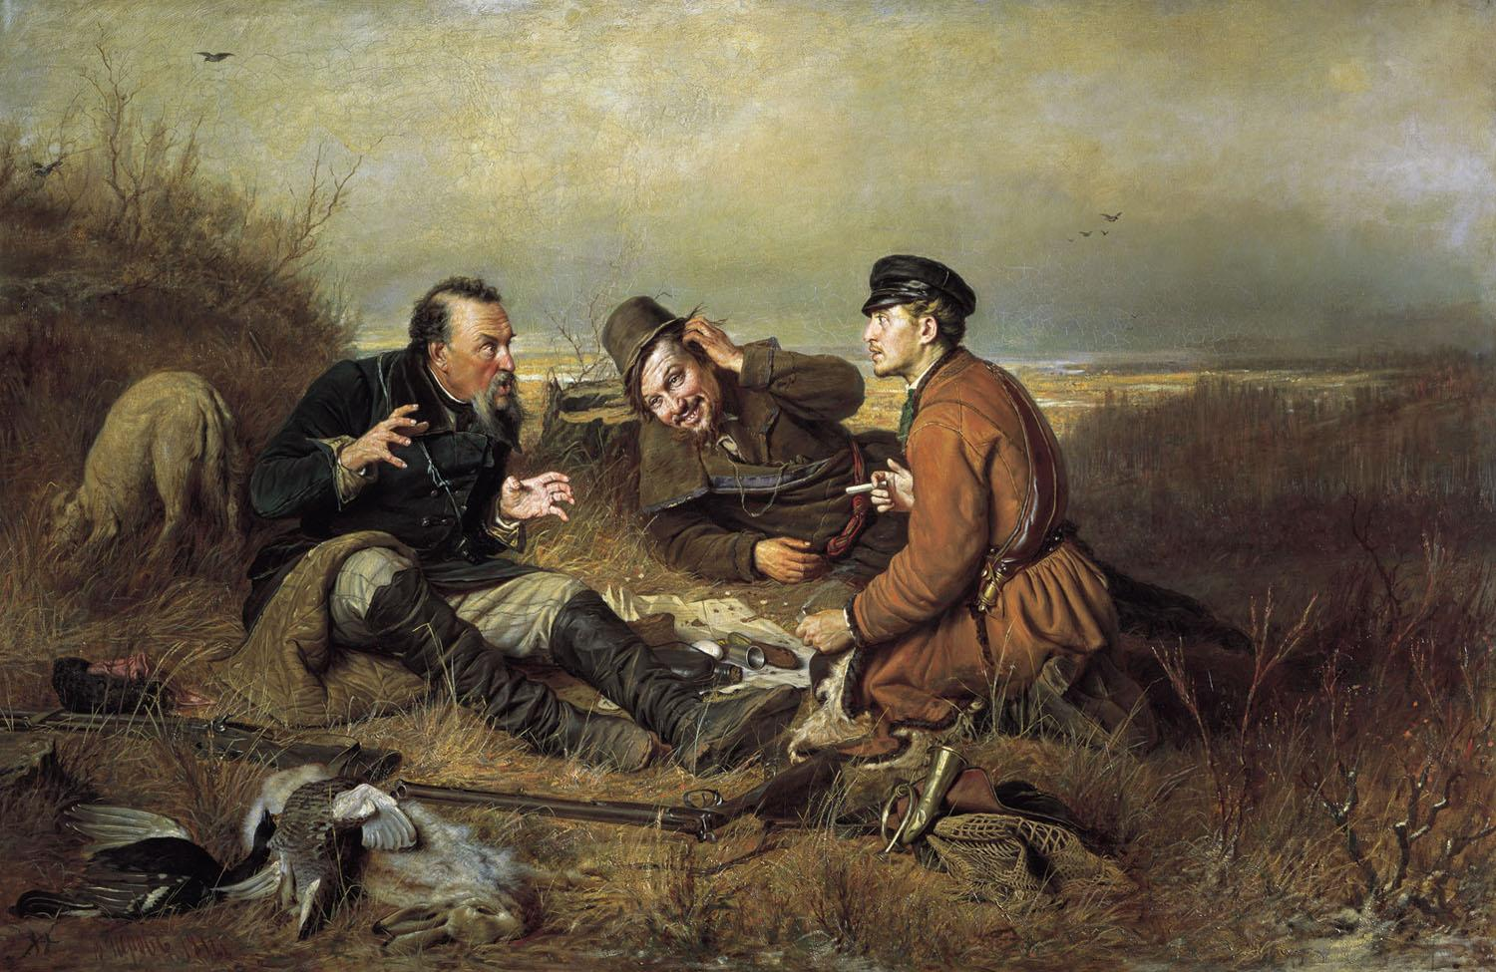
Коммуникация
Обмен информацией
1
Решение конфликтов
2
Владение техниками вопросов
3
В.Г. Перов
«Охотники на привале»
18

Slide 21
Конспект занятия
21

Slide 22
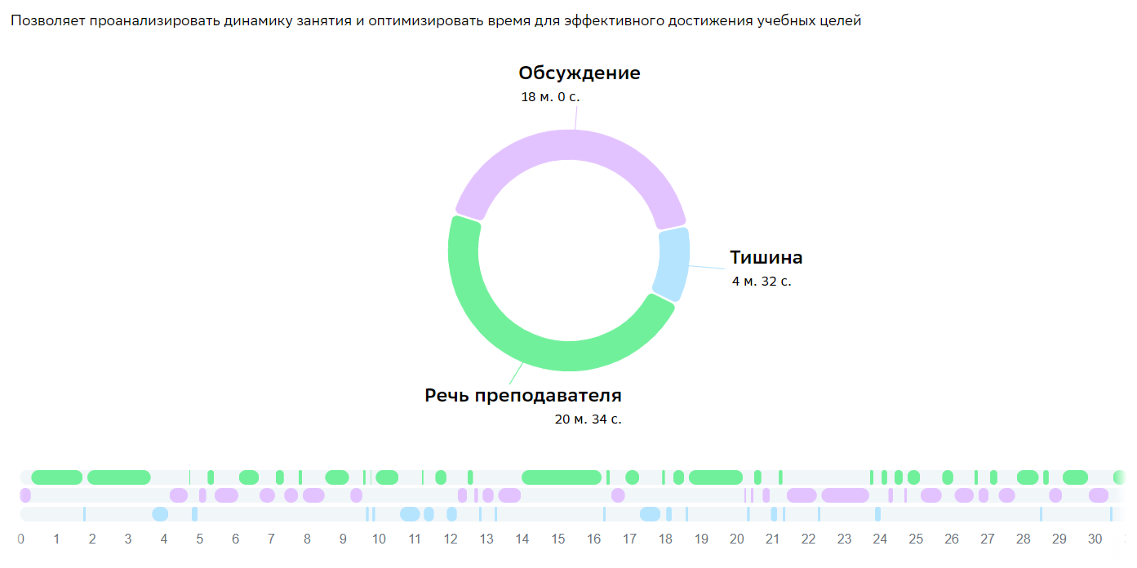
Распределение разговора

Slide 23
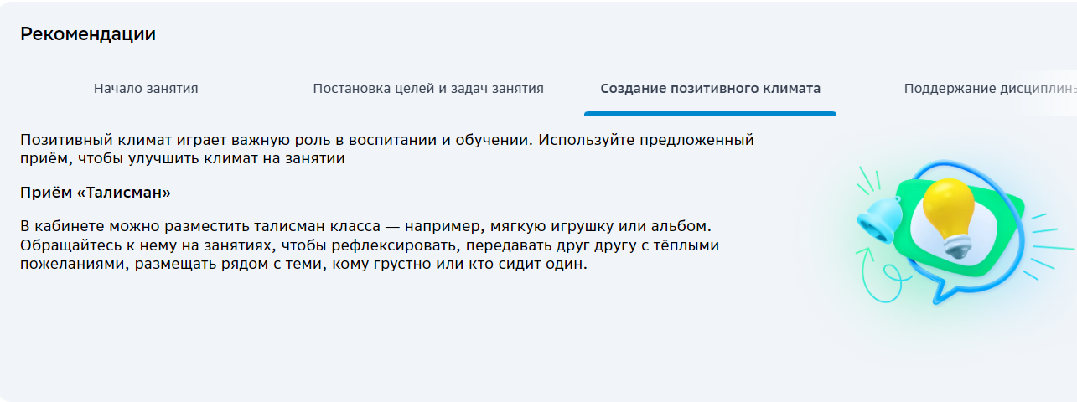
Более 1000 методических рекомендаций

Slide 24
Как это работает?

Slide 25
Галерея

Slide 26
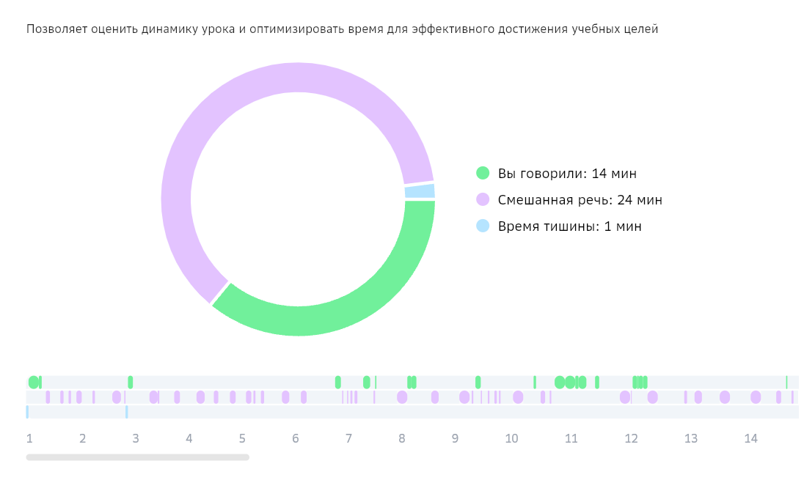
Апробация рекомендаций

Slide 27
Бинго
Бинго

Slide 28
Социальная ответственность
Инициативность
1
Продуктивное партнерство
2
Соблюдение договоренностей
3
Бэнкси
«Девочка с воздушным шаром»
28

Slide 29
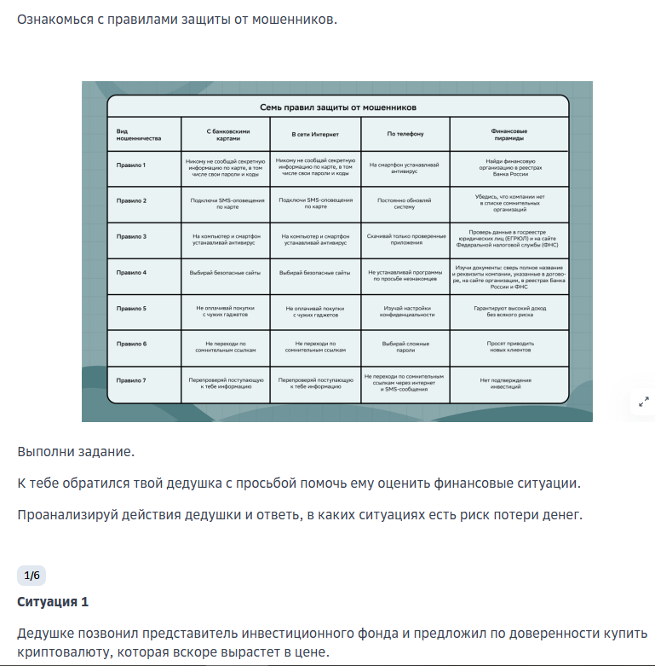
Пример задания на развитие критического мышления
29

Slide 30
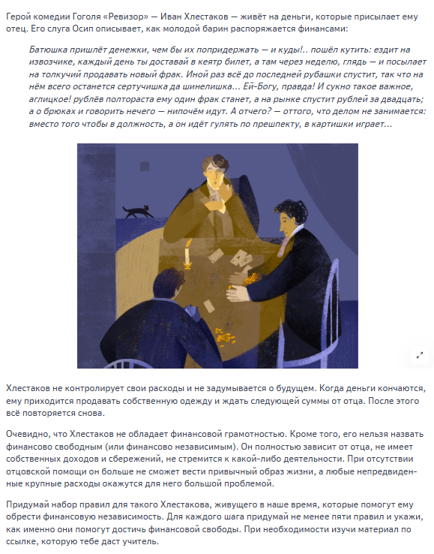
Пример задания на развитие креативного мышления
30

Slide 31
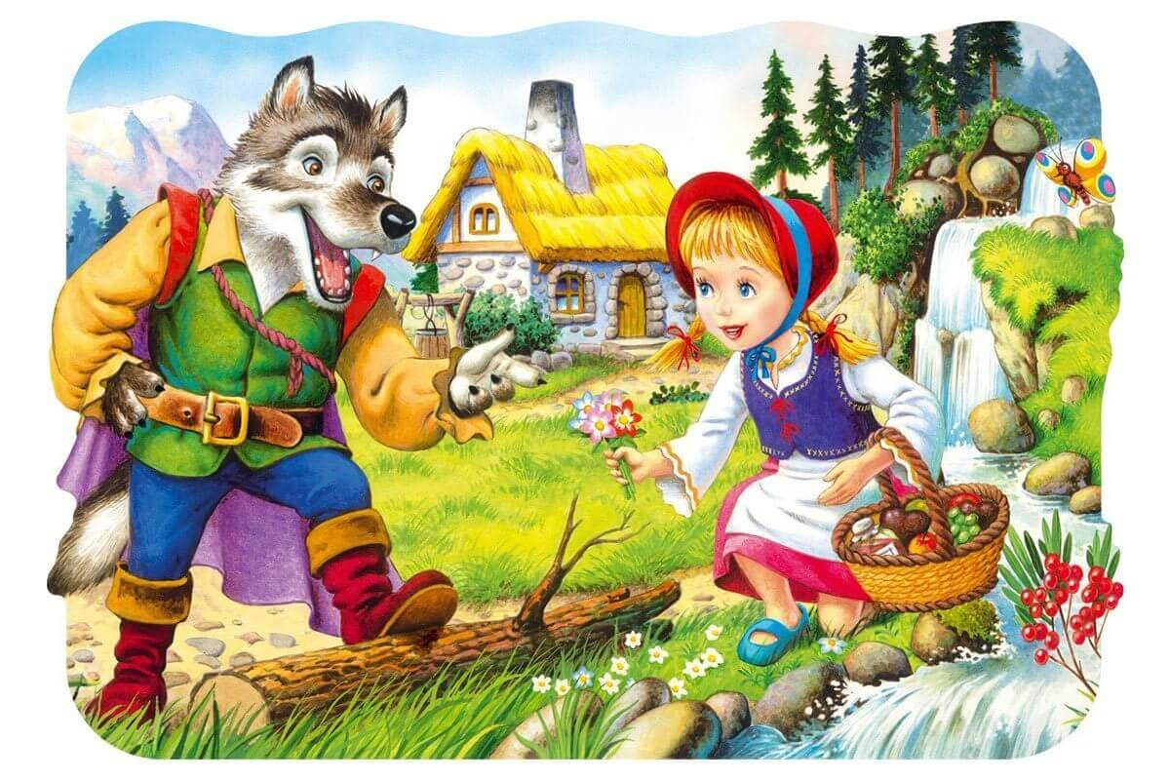
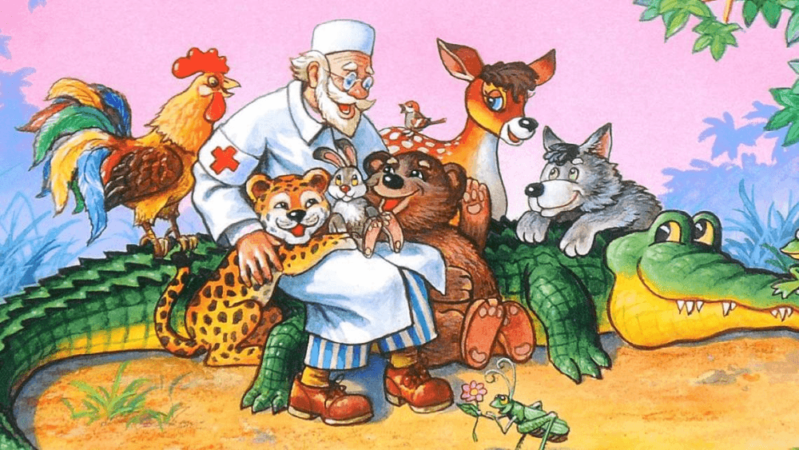
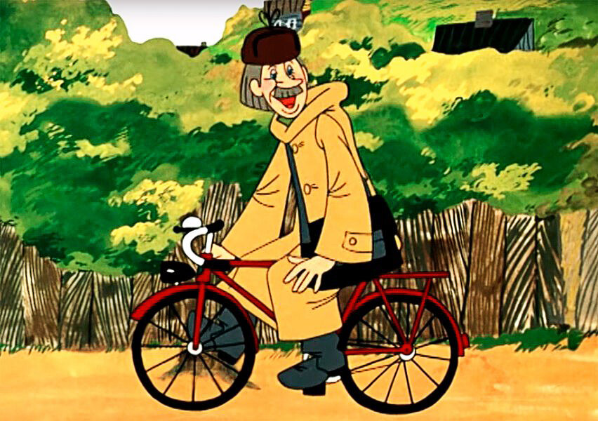
Пример задания на развитие креативного мышления у детей младшего школьного возраста
Вспомните персонажей из детских сказок и определите:
Кем они работают?
Что они предоставляют: товар или услугу?
На что бы эти персонажи могли взять кредит?
Какие у них доходы и расходы?
Основной источник выручки
Финансовое будущее героев и пути их развития
31

Slide 32
Пример задания на развитие навыка управления собой
32

Slide 33
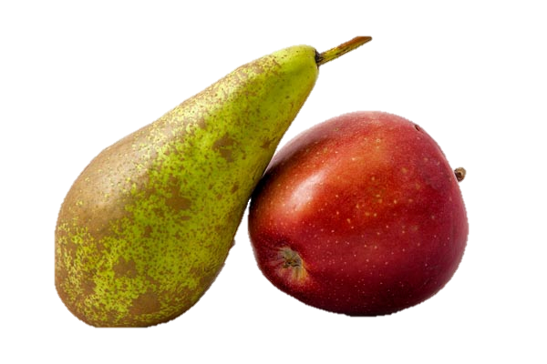
Пример задания на развитие навыка критического мышления детей младшего школьного возраста
Прием «Груша-яблоко»
Нарисуйте на весь лист грушу
Переверните лист и нарисуйте на другой стороне яблоко такого же размера, как и груша
Вырежьте фигуры таким образом, чтобы получилось 2 отдельных листа с фруктами (яблоко и груша) и оба сохранили первоначальную форму.
33

Slide 34
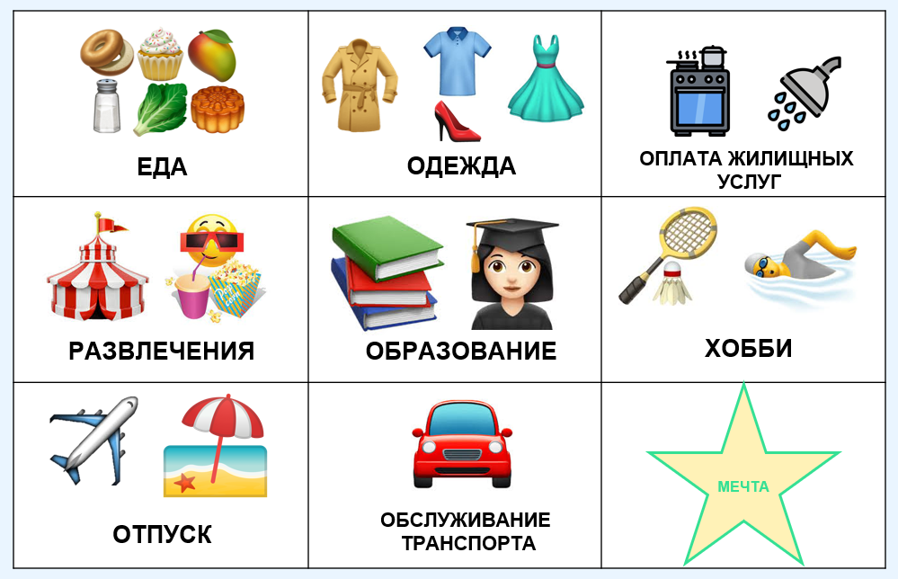
Финансовый театр
Пример задания на развитие навыка коммуникации и работы в команде
Команда 1: Продавцы
Команда 2: Инвесторы
Команда 3: Банкиры
Команда 4: Производители
Команда 5: Наемные работники
Цель: заполнить все клетки таблицы, правильно распределить бюджет и управлять обменом товаров и услуг, перейти в команду выше по уровню, не остаться банкротом.
34

Slide 35
РЕФЛЕКСИЯ
4 инсайта
3 идеи
2 приема
1 вопрос

Slide 36
Светлана Антонова
Ангелина Жилина
s.antonova@sbereducation.ru
a.zhilina@sbereducation.ru
36

